Slide 1
BÖLÜM XIV
MATEMATİK EĞİTİMİNDE
ÖLÇME ve DEĞERLENDİRME
Prof. Dr. Veli TOPTAŞ
Kırıkkale Üniversitesi
Eğitim Fakültesi
vtoptas@gmail.com
velitoptas32 velitoptas

Slide 2
Ölçme ve değerlendirme, ölçme ve değerlendirme yöntemleri ve matematik eğitiminde ölçme ve değerlendirme konularına ilişkin bilgi ve becerileri edinir.

Slide 3
Ölçme ve Değerlendirme
Ölçme, bilinmeyen bir değerin veya bir ölçünün, bilinen bir değer veya bir ölçü ile mukayese edilmesidir. Başka bir deyişle herhangi bir nesneyi standart bir birimle karşılaştırmaktır (Toptaş, 2016).
Ölçme sonucunu amacımıza göre yorumlamak, az, çok, yeterli, iyi, kötü şeklinde bazı değer hükümlerine ulaşmak bir değerlendirmedir. Böylece değerlendirme, ölçmeden sonra gelen ve onu takip eden bir işlemdir.
Matematik Öğretimi I Dönem ortalaması: 90 AA GEÇTİ
Ölçme
Değerlendirme

Slide 4
Ölçme ve Değerlendirme Araçları Nelerdir?
Ölçme ve değerlendirme araçları iki başlık altında ele alınabilir;
Geleneksel ölçme değerlendirme araçları
Alternatif ölçme değerlendirme araçları

Slide 5
Geleneksel ölçme değerlendirme araçları
Bu teknikler bireylerin öğrenme-öğretme süreci sonunda neyi ne düzeyde öğrendiğinin belirlenmesini amaçlamaktadır. Çoktan seçmeli sorular, açık uçlu sorular, doğru yanlış soruları, boşluk doldurma, eşleştirme geçmişten günümüze sıklıkla kullanılan geleneksel ölçme ve değerlendirme türleri olarak ifade edilebilir.

Slide 6
Alternatif ölçme değerlendirme araçları
Alternatif ölçme ve değerlendirme araçları yeni yüzyılın değişen öğretim paradigmaları paralelinde ortaya çıkmıştır. Bu yaklaşımdaki teknikler sadece öğrencinin süreç sonundaki öğrenme düzeyini değil, öğrencinin süreç içerisindeki durumunu, gelişimini görmeyi de amaçlamaktadır.

Slide 7
Gözlem
Gözlem, ortamda öğrenci davranışlarının gözlenerek bir kanıya varıldığı tekniktir. Gözlemsel veriler gerçek zamanlıdır ve öğretmenin sınıfta gördüklerini kaydetmesine imkân verir (Brahier, 2001).Gözlem yoluyla öğrencilerin derse katılmaları, sınıf içi etkinliklere katılmaları, problem çözme becerileri, iletişim ve akıl yürütme becerileri, işbirlikli öğrenmede gruba katkıları gibi konular hakkında bilgiler edinilebilir. Gözlem sonuçlarının kaydedilmesi için öğretmenin kendine göre bir format geliştirebileceği gibi (örneğin sınıf oturma planı) hazır kontrol listelerini kullanabilir(Olkun ve Toluk Uçar, 2014).

Slide 8
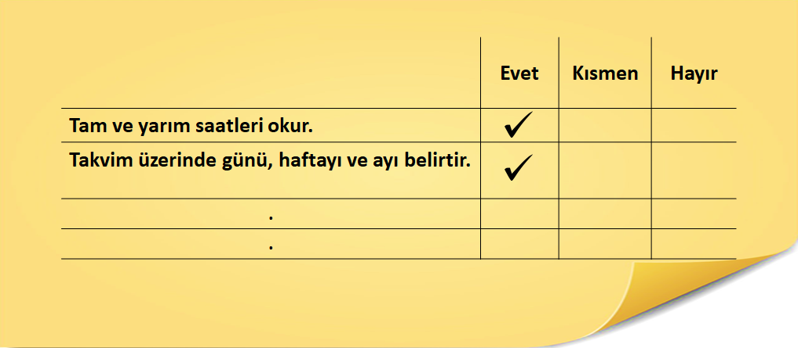
Anekdot notları, kontrol listeleri vb. araçlar kullanılarak öğrencilerin hedef davranışı/görevi yerine getirip getirmediği tespit edilebilir. Aşağıda örnek bir kontrol listesi taslağı verilmiştir.

Slide 9
Performans Değerlendirme
Performans değerlendirme, öğrencilerin bilgi ve becerilerini ortaya koyarak oluşturduğu cevap ve ürünlerin değerlendirilmesidir. Ayrıca öğrencinin yeni bilgiyi yapılandırmasını gerektirir. Performansa dayalı değerlendirme, süreç içine yayılmıştır, zamana bağlı değildir (Topbaş, 2016).

Slide 10
Görüşme (Mülakat)
Mülakatla bireylerden yüz yüze bilgi toplanır. Sorular sorarak, görüşmeyi istediğimiz gibi yönlendirebiliriz. Öğrencilere sorular sorularak amaçlanan kazanıma ne kadar ulaşıldığının belirlenmesi, ders ile ilgili duygu ve düşüncelerin ortaya çıkarılmasının amaçlandığı tekniktir.Dört tür görüşme karşımıza çıkmaktadır. Bunlar; Yapılandırılmış mülakat, yarı yapılandırılmış mülakat, yapılandırılmamış mülakat ve grup görüşme ve tartışmalarıdır.Görüşmeler açık uçlu sorular kullanılarak gerçekleşmektedir (Toptaş, 2016).

Slide 11
Görüşme sorularına şu şekilde örnek verilebilir:
Bu etkinliği yaparken nasıl bir yol izledin?
Bu konuyla ilgili günlük hayattan örnekler verir misin?
Bu konu gerçek yaşamda hangi meslekler için önemli?
Bu problemi çözerken nasıl bir yol izledin?

Slide 12
Matematik Günlükleri
Bireylerin ders ile ilgili duygu, düşünce ve deneyimlerini aktardıkları yazılı belgelerdir. Matematik günlükleri öğrencilerin konu ile ilgili ne öğrendikleri, neyi öğrenemedikleri, tutumları, dersle ilgili neler düşündüğünüvb. birçok konuda öğrencinin durumu hakkında değerlendirme yapılmasını sağlayan araçlardan biridir.Günlükler, yazılı iletişimi matematik öğretiminin düzenli bir parçası haline getirmenin bir yoludur (Van deWalle, Karp ve Bay-Williams,2010).

Slide 13
Portfolyo (Öğrenci Ürün Dosyası)
Portfolyo değerlendirmede, öğrencinin performanslarının, çalışmalarının kaydedildiği bir dosya odağa alınmaktadır. Bu dosya aracılığıyla öğrencinin süreç içerisindeki gelişimi izlenebilmektedir.Portfolyo öğrencinin belli bir dönem içinde ortaya çıkan gelişim sürecini, zayıf yönlerini, kuvvetli yönlerini, yeteneklerini ve çabasını yansıtır (Toptaş, 2016).Bireyin gelişim ve öğrenme sürecini bir bütün olarak gösteren ve bunların değerlendirilmesini sağlayan sistemli ve amaçlı olarak oluşturulmuş gelişim dosyalarıdır.

Slide 14
Öğrenci ürün dosyasının amacı nedir?
Ürün dosyaları birçok amaç için kullanılabilir (Airasian, 1994).
Bunlar;
• Öğrencilerin tipik performanslarının kaydedilmesi ile gelecek yıllarda öğretmenlere veri sağlamak.
• Öğrenci ürün dosyası ile öğrencinin gelişimini kanıtlarla ve daha sağlıklı izlemek. Ailelere öğrencinin performansını göstermek için örnekler sağlamak ve aileyi öğrencinin eğitimine katmak.
• Öğrencinin öz disiplin ve sorumluluk bilincini geliştirmek ve kendi kendini değerlendirme becerisi kazandırmak
• Bir konu alanında iyi bir performans oluştuğunda, öğrencileri bu performans hakkındaki düşüncelerle teşvik etmek, güdülemek.
• Öğretim programında gelişmeye ihtiyaç olan alanları belirlemek.

Slide 15
Yapılandırılmış grid
Öğrencilerin yeterli ve yetersiz noktalarının tespit edilmesinde kullanılan sözcük, sayı, görsel vb. çeşitli içeriklerden oluşan alternatif bir ölçme ve değerlendirme tekniğidir. Gridler 9 veya 12 kutucuk olabilir. Öğrencilerin uygun kutucukları seçmeleri veya doğru kutucukları sıralamalarına yönelik kullanılabilir.

Slide 16
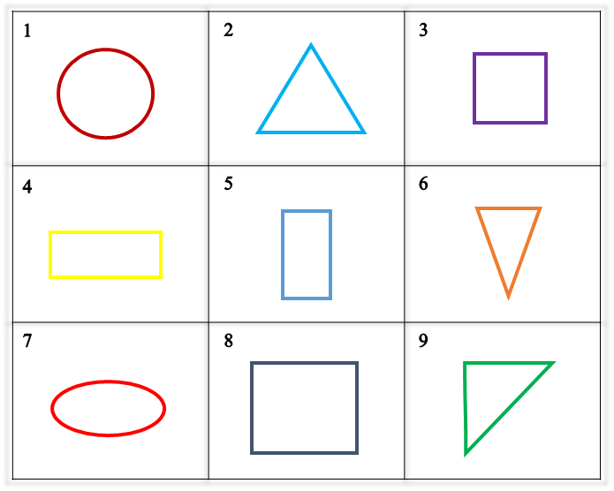
Aşağıda uygun kutucuk seçimine yönelik yapılandırılmış grid örneği yer almaktadır.
Yukarıda verilen yapılandırılmış gridde bazı geometrik şekillere ait görseller yer almaktadır. Aşağıda verilen soruları yukarıdaki yapılandırılmış gride göre cevaplayınız.
1.Yukarıdaki kutucuklarda verilen şekillerden hangileri çemberdir?…………….
2. Yukarıdaki kutucuklarda verilen şekillerden hangileri üçgendir?…………….
3. Yukarıdaki kutucuklarda verilen şekillerden hangileri karedir?…………….
4. Yukarıdaki kutucuklarda verilen şekillerden hangileri dikdörtgendir?…………….

Slide 17
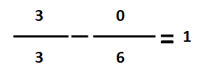
Yapılandırılmış grid tekniğinin puanlanmasında aşağıdaki yol izlenmektedir.
Yukarıda formül sonucunda elde edilen değere negatiflikten kurtulmak için 1 ilave edilmekte ve değerin 5 katı alınmaktadır. Nihai olarak 10 üzerinden kaç puan alındığı ortaya çıkmaktadır.
Örneğin ikinci soru için doğru kutucuklar 2,6 ve 9’dur.
(1+1)x5=10 Hepsini doğru cevaplayan biri 10 puan almaktadır.

Slide 18
Kavram haritaları
Kavram haritaları, kavramlar arasındaki ilişkilerin şemalar aracılığıyla gösterildiği tekniktir. Ölçme ve değerlendirme süreci için öğrenciden bir kavram haritası oluşturması istenebilir ya da verilen bir kavram haritası üzerindeki boşlukları tamamlaması istenebilir. Kavram sayısı ve hiyerarşi sayısına göre puanlama yapılabilir.

Slide 19
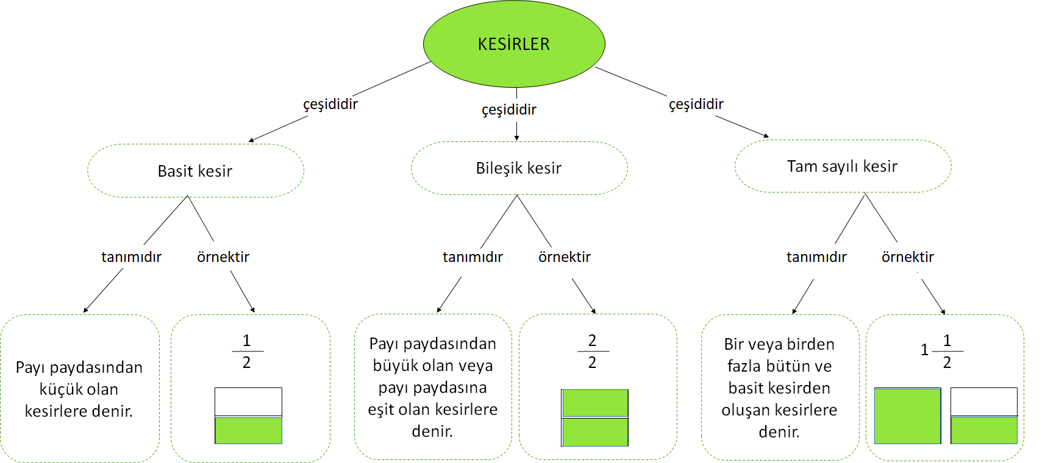
Şekil 1. Kesirler ile İlgili Kavram Haritası

Slide 20
Tanılayıcı dallanmış ağaç
Tanılayıcı dallanmış ağaç tekniği yedi veya on beş adet doğru-yanlış tipinde ifade içerir. İfadeler genelden ayrıntıya giden bir sıraya göre yerleştirilir. Öğrenciden doğru ve yanlış ifadeleri okuyarak doğru seçimi yapması istenir. Öğrenci birinci ifadeye yanlış derse üçüncü ifadeye geçer. Üçüncü ifadeye doğru derse altıncı ifadeye, buna da doğru derse beşinci dalın sonuna gelir. Bu teknikle öğrencinin izlediği yol açıkça görülebilir. Çünkü öğrencinin dalın sonuna hangi yollardan gelebileceği ifadelere verilen doğru-yanlışlardan çıkarılabilir (Bahar, 2001:51; Karahan, 2007:16; Akt: Kocaarslan,2012).

Slide 21
Öz-değerlendirme
Öğrencilerin performansı ya da çalışmasına yönelik kendilerini değerlendirdiği değerlendirme türüdür. Öz değerlendirme öğrencilerin kendilerini keşfetmelerine, güçlü ve zayıf yönlerini tanımalarına yardımcı olur (Toptaş, 2016).Öz değerlendirme ise bireyin belli ölçütler yardımıyla kendi öğrenmesini değerlendirdiği bir süreç olarak tanımlanmaktadır (Logan, 2009). Birey kendi öğrenmelerini değerlendirmede sürece aktif olarak katılmakta böylelikle kendi öğrenmesinde sorumluluk da almaktadır (Cheng ve Warren, 1999; Palchikov ve Bound, 1989; Roberts, 2006; Akt: Aslanoğlu,2020).

Slide 22
Akran değerlendirme
Öğrencilerin performansının, çalışmasının arkadaşları tarafından değerlendirildiği değerlendirme türüdür.Öğrenciler, arkadaşlarının çalışmalarındaki yeterlik düzeylerini değerlendirirken kendilerinin eleştirel düşünme becerileri gelişir (Toptaş, 2016).Akran değerlendirmenin en iyi, iş birliğine dayalı öğretim teknikleri, proje tabanlı öğrenme gibi tekniklerin kullanıldığı durumlarda etkin olarak kullanılabildiği ifade edilebilir.

Slide 23
Proje
Proje, öğrencinin bir konu ile ilgili araştırma, sorgulama yaptığı performansı sonucunda ortaya çıkarttığı ürünün değerlendirildiği bir değerlendirme türüdür. Bireysel ya da grup olarak gerçekleştirilebilir. Sorumluluk alma, araştırma-inceleme gibi öğrencilere birçok katkısı bulunmaktadır.Projeler öğrencilerin uzun süreli problem çözme durumlarına dahil olmaları için iyi bir araçtır (Olkun ve Toluk Uçar, 2014).

Slide 24
Matematik Eğitiminde Ölçme ve Değerlendirme
Matematik eğitiminde ölçme ve değerlendirme kapsamlı bir şekilde gerçekleştirilmelidir. Öğretmenler sadece cevapları değil stratejileri de gözlemlemelidir (Clements ve Sarama,2014). Eğitim sadece “bilme (düşünce)” için değil, “hissetme (duygu)” ve “yapma (eylem)” için de verilir; dolayısıyla sadece bilişsel ölçümler yeterli kabul edilemez (MEB, 2018). Matematik öğrenme-öğretme sürecinde de öğrencilerin bilgisi yanında matematik ile ilgili psikomotor ve duyuşsal faktörlerin de ele alınması gerekmektedir.

Slide 25
Matematik eğitiminde ölçme; öğrenci, öğretim ve program hakkında değerlendirme yapmak üzere öğrencinin:
Matematiksel bilgisi, Bilgiyi kullanma gücü ve Matematiğe karşı tutumu
hakkında bilgi toplama sürecidir.

Slide 26
Matematik eğitimi için önerilen ölçme ve değerlendirme sürecinde uyulması gereken ilkeleri 6 ana başlık altında incelemek olanaklıdır (Van de Walle, 1998).
1-Öğrencilerden beklenen matematiği içermelidir:
Bu ilke ölçmede ele alınan konuların öğrencilerin bilmek zorunda oldukları yani programda belirtilen konuları içermesi ile ilgilidir. Böylece elde edilecek sonuçlar programın da değerlendirilmesi ve geliştirilmesine olanak tanır.

Slide 27
2-Matematik öğrenmeyi desteklemelidir
Geleneksel ölçmede yapılan, öğretimden sonra öğrencinin neyi öğrenip neyi öğrenmediğine yönelik bir durum tespitinden ibaretti. Oysa artık ölçmenin öğrenmeyi yönlendirmesi ve desteklemesi de hedef alınmaktadır. Böylece ölçmede sorulan soruların öğrencinin bildiğini ortaya çıkarmanın yanında yeni öğrenmelere de olanak tanıması gerekmektedir. Bunun için ölçme öğrencinin neyi ne kadar bildiğini, hangi düşünme seviyesinde olduğunu, yapamadıklarını neden yapamadığını ve matematiğe olan tutumunu ortaya çıkarmalıdır.

Slide 28
3-Eşitlik ilkesine uygun olmalıdır
Bu ilke her bir öğrencinin ayrı olarak ele alınması gerektiğine yöneliktir. Böylece sadece öğrencileri bilen ya da bilmeyen diye ayırmak yerine her öğrencinin bilişsel seviyesine uygun görevler vererek her seviyedeki öğrencinin öğrenimden kopmamasını sağlamak amaçlanmaktadır. Bu ilke, öğrencinin bulunduğu noktanın tespiti ve o noktadan daha ileriye gitmesini sağlamayı öngörmektedir.

Slide 29
4- Öğrenciler kendilerinden neler beklendiğini bilmelidir
Bu ilke, öğrencilerin kendilerine neler sorulabileceği ve bu konularda bildiklerini nasıl göstereceklerine ilişkin olarak bilgilendirilmelerini içerir. Ayrıca benzer konuların veliler tarafından da bilinmesinin gerekliliğini gösterir.

Slide 30
5- Öğrencinin matematik bilgi ve gücünü yansıtmalıdır:
Bu ilke, öğrencinin matematik yaptığı bir ortamda ölçme yapılmasını önermektedir. Nedir matematik yapmak? Bilinen matematik bilgi ve becerileri kullanarak akıl yürütme yolu ile rutin olmayan matematiksel problemleri çözmek, bunlardan sonuçlar çıkarmak, denenceler üretmek, denemek ve oluşan desenler yolu ile genellemeler yapmaktır. Herhangi bir bağlamdan yoksun sadece sayı ve işlemlere dayalı, kısa yanıtlı sorular yolu ile öğrencinin matematiksel gücünü anlamak olası değildir.

Slide 31
6- Tutarlı olmalıdır:
Bu ilke öğretim ve ölçmenin birbiri ile tutarlı olması gerektiğine yöneliktir. Böylece, örneğin öğretimde kullanılan her türlü araç ölçmede de kullanılmalıdır sonucunu çıkarabiliriz (Akt. Olkun ve Toluk Uçar, 2014).

